Slide 1
TRÍ TUỆ NHÂN TẠO
NHÓM 1

Slide 2
GIẢNG VIÊN: Lê Trung Hiếu
Thành viên : Lê Hưng Tâm
Trịnh Kiều Trinh
Nguyễn Quang Huy
Bùi Huy Phúc

Slide 3
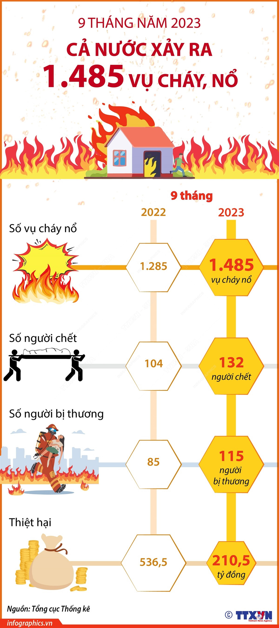
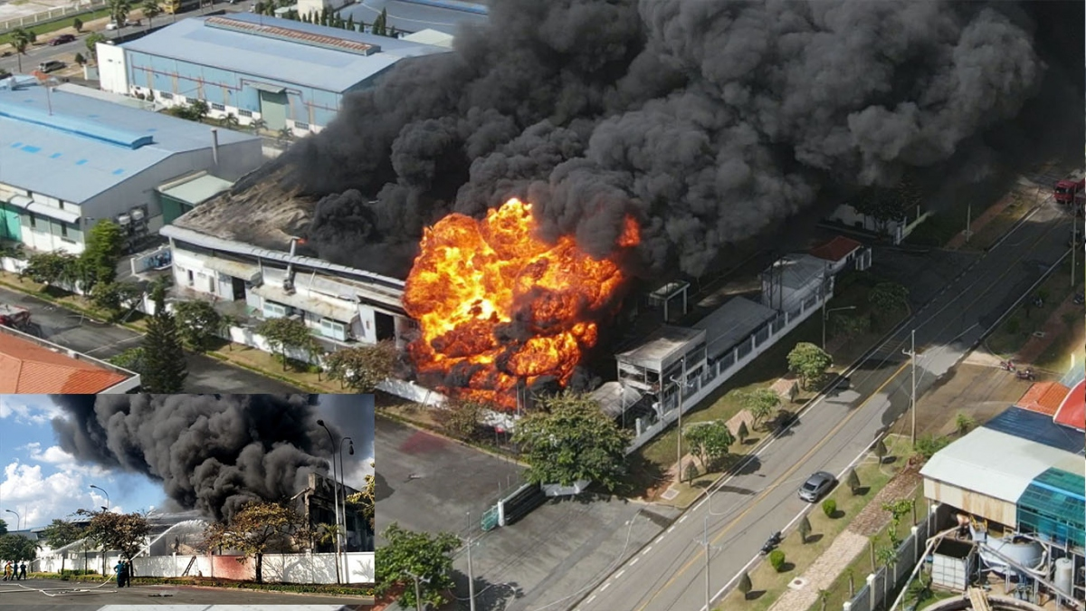
Giới THIỆU ĐỀ TÀI

Slide 4


CÁC CÔNG NGHỆ SỬ DỤNG

Slide 5
CÁCH THỨC HOẠT ĐỘNG

Slide 6
THÀNH QUẢ ĐẠT ĐƯỢC

Slide 7

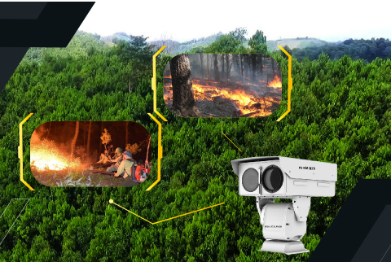
ỨNG DỤNG THỰC TẾ

Slide 8

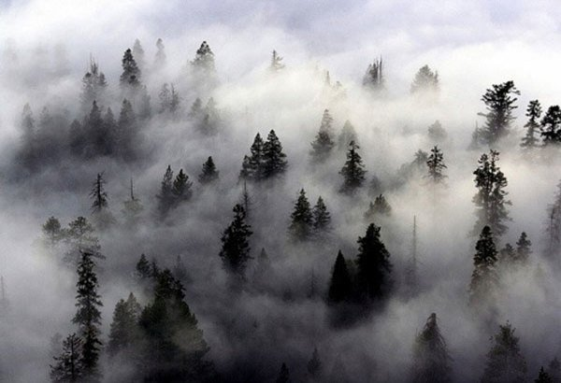
HẠN CHẾ

Slide 9

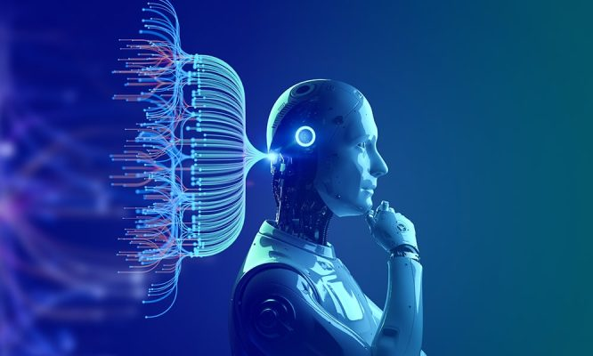
HƯỚNG PHÁT TRIỂN

